Slide 1
Наши выпускники-наша гордость!
Сведения о выпускниках групп МС, ШМ
#50-юбилей колледжа
Специальность « Строительство и эксплуатация зданий и сооружений»
Мастера п/о: Мусина А.Д., Ахетов С.К.

Slide 2
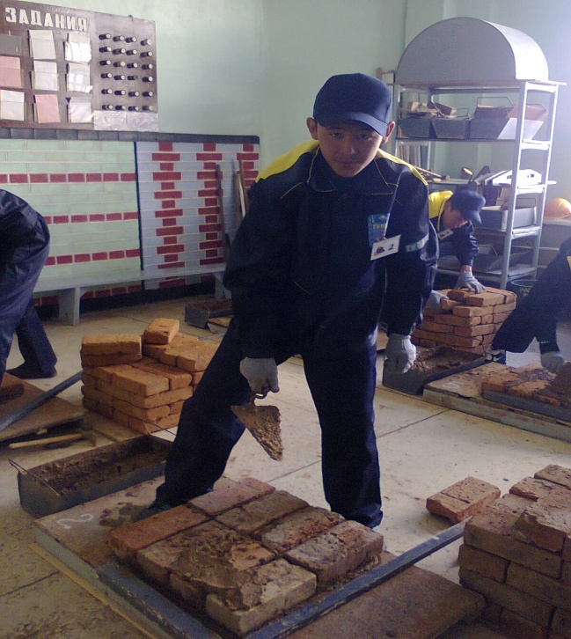
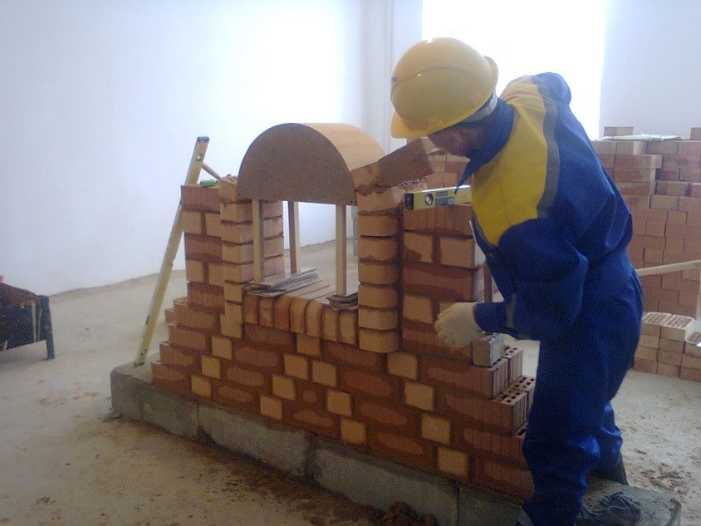
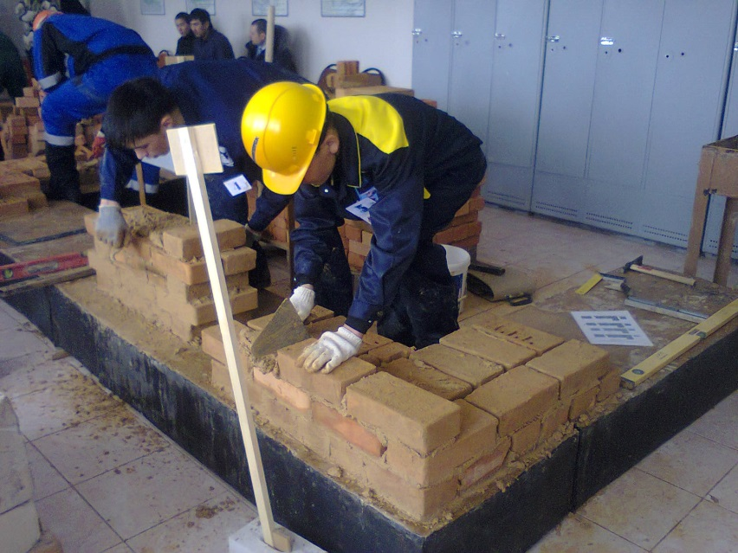
Выпускники группы
2013-2016
Бакыт Оразбай – третье место
в региональном чемпионате WSK- 2016г.,
по компетенции «Кирпичная кладка»
Место работы: г.Астана, строительная бригада

Slide 3
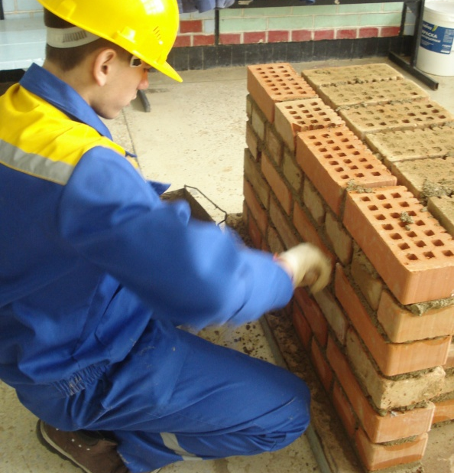
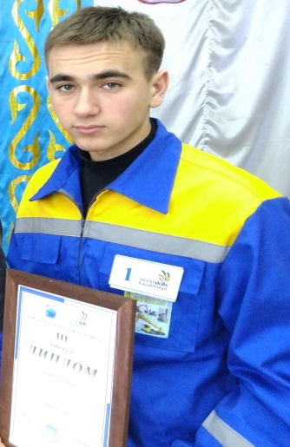
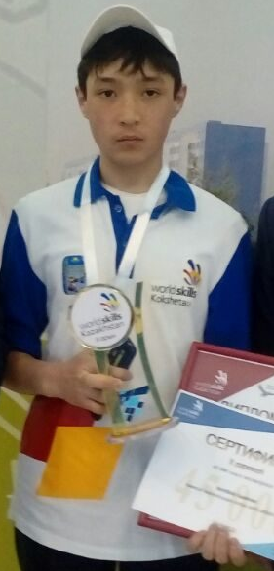
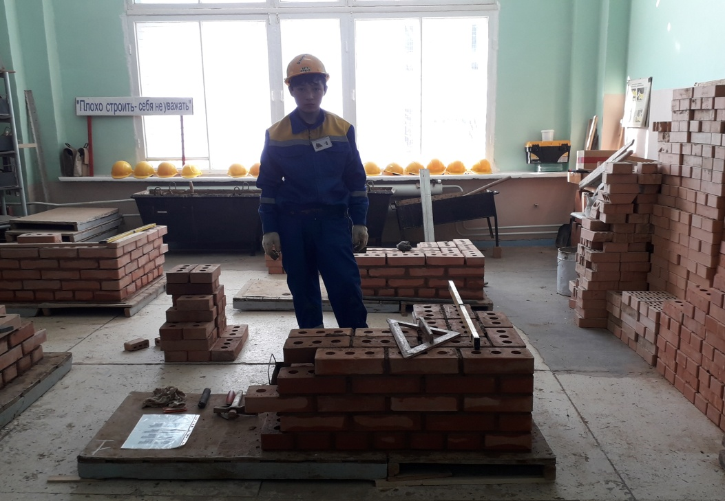
Выпускники группы
2015-2018
Давыденко Илья– третье место
в региональном чемпионате WSK- 2017г.,
по компетенции «Кирпичная кладка»
Место работы: Египет
Сайранбеков Адиль– второе место
в региональном чемпионате WSK- 2018г.,
по компетенции «Кирпичная кладка»
Место работы:RG GOLD

Slide 4
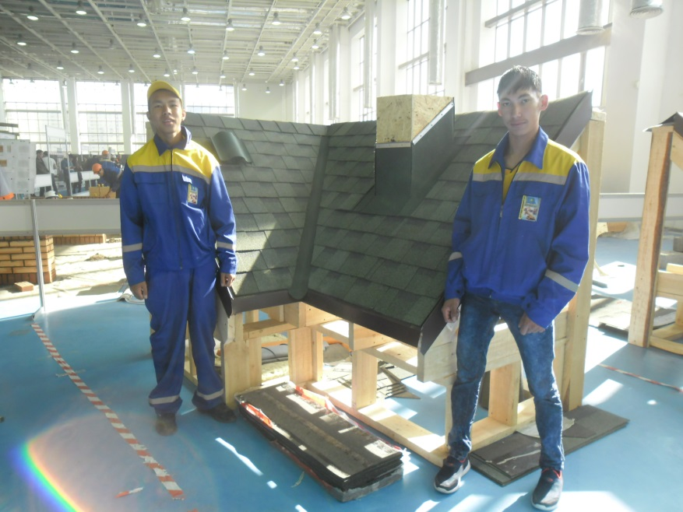
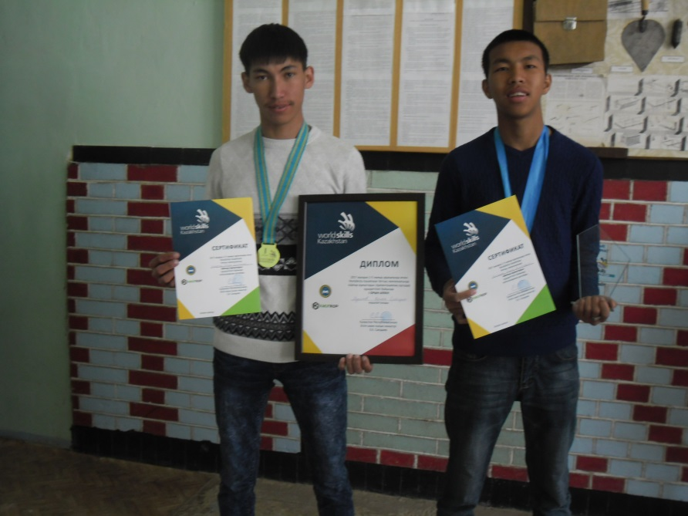
Выпускники группы
2015-2018
Муратов Ерлан, Кутушев Адиль– первое место
на национальном чемпионате WSK- 2017г.,
по компетенции «Кровельные работы»
Место работы: Муратов Ерлан - АО АК Алтын-алмаз Кутушев Адиль – Горводоканал

Slide 5
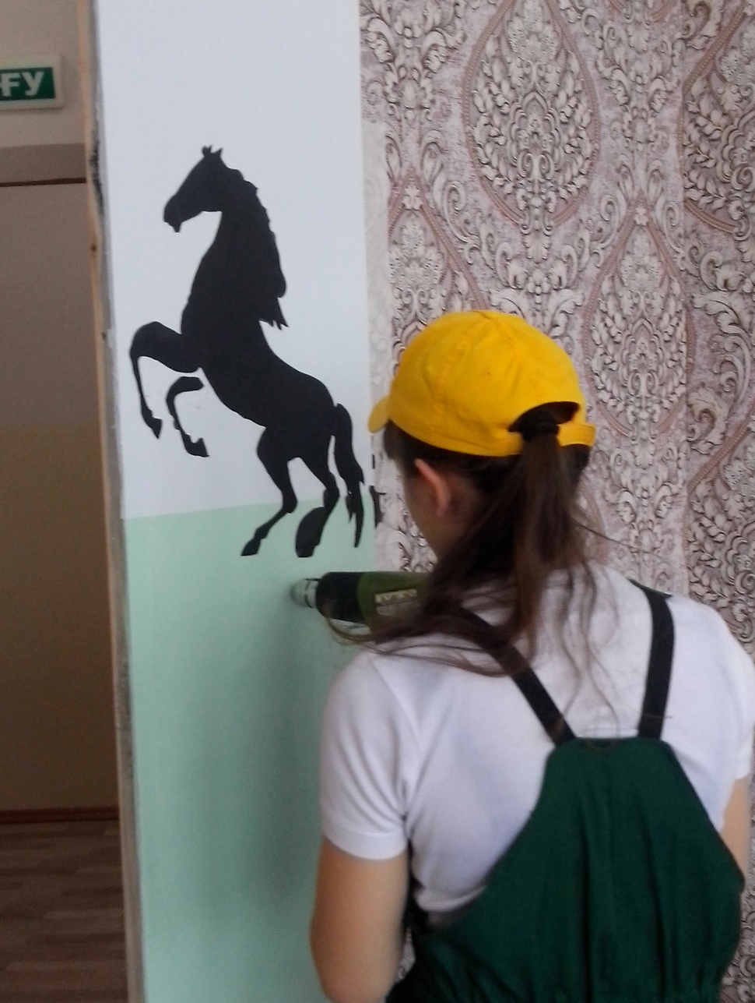
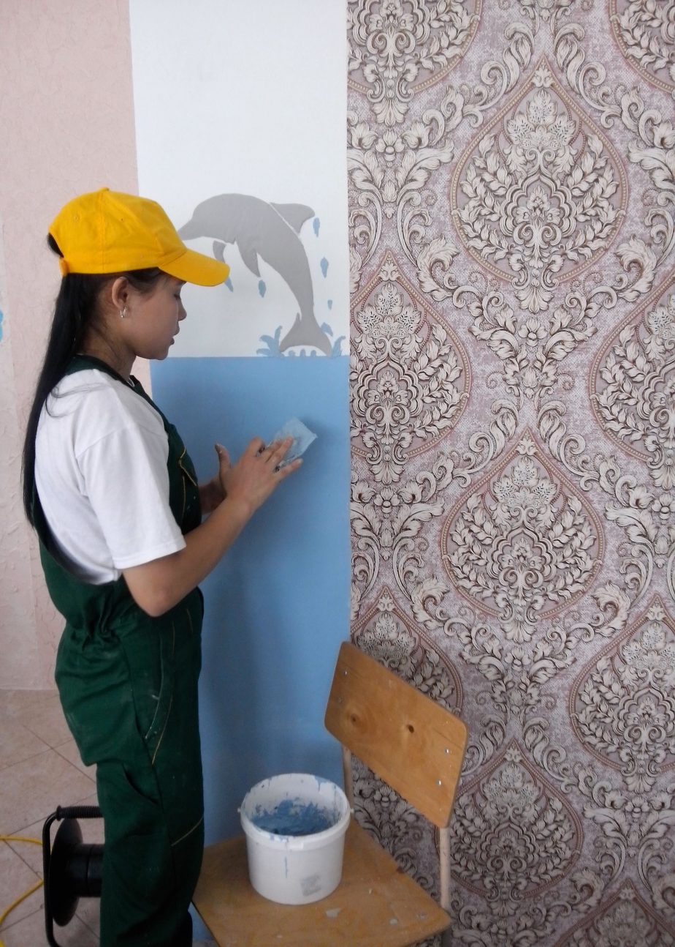
Выпускницы группы
2015-2018

Slide 6
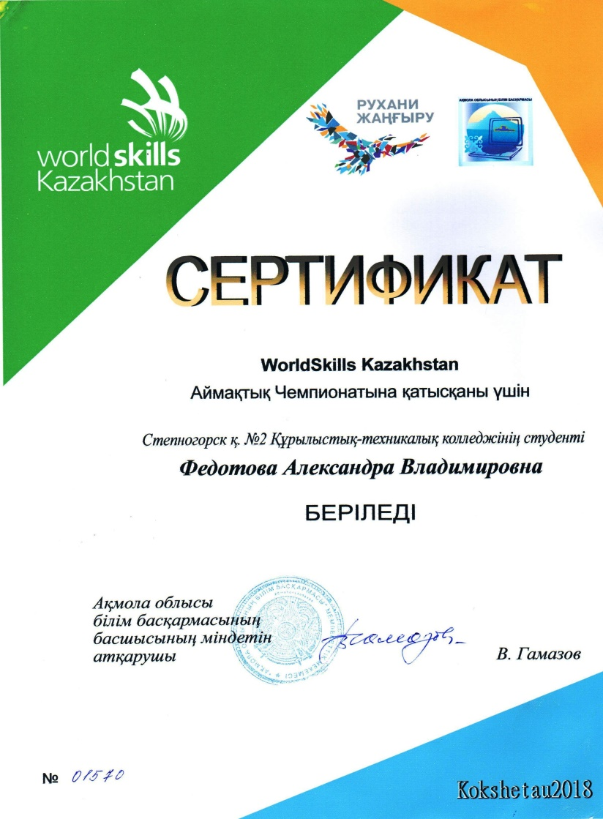
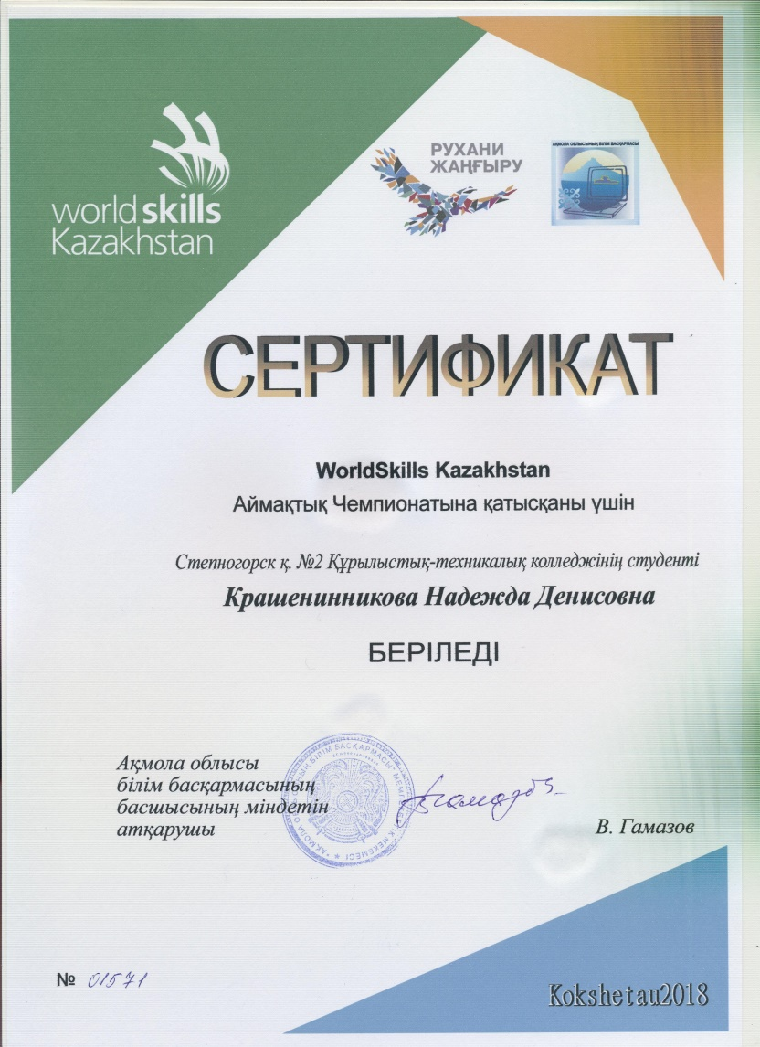
Федотова Александра, Есенгожинова Айжан – региональный чемпионат WSK- 2018г., по компетенции «Малярные и декоративные работы»
Место работы: Федотова Александра - Горводоканал, мастер отделочных работ

Slide 7
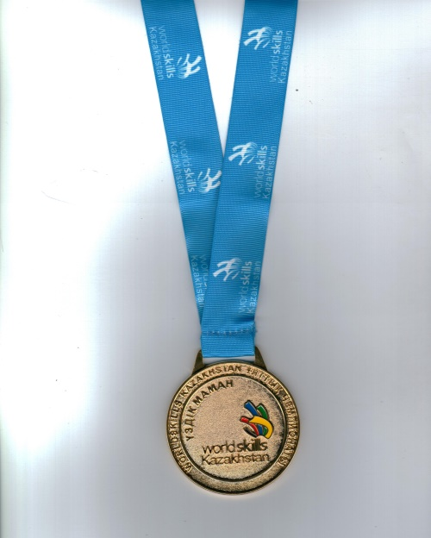
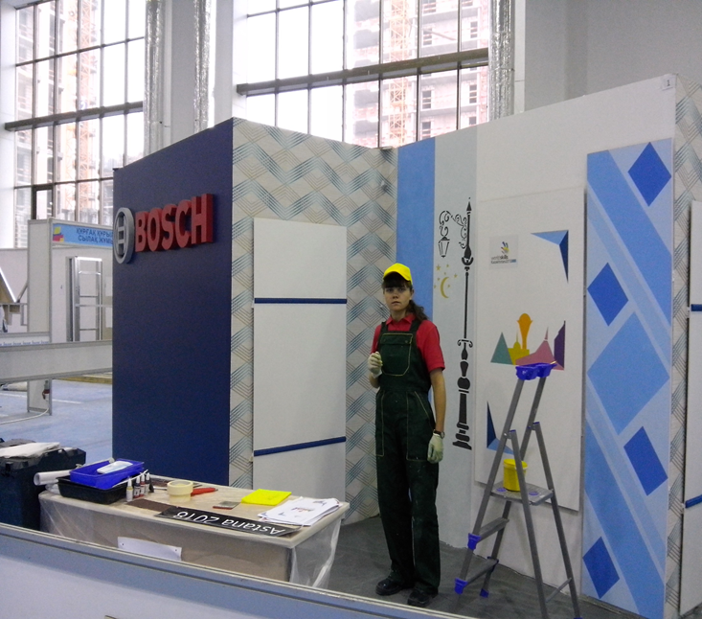

Выпускница группы
2015-2018
Федотова Александра – медальон на национальном чемпионате WSK- 2018г.,
по компетенции «Малярные и декоративные работы»

Slide 8
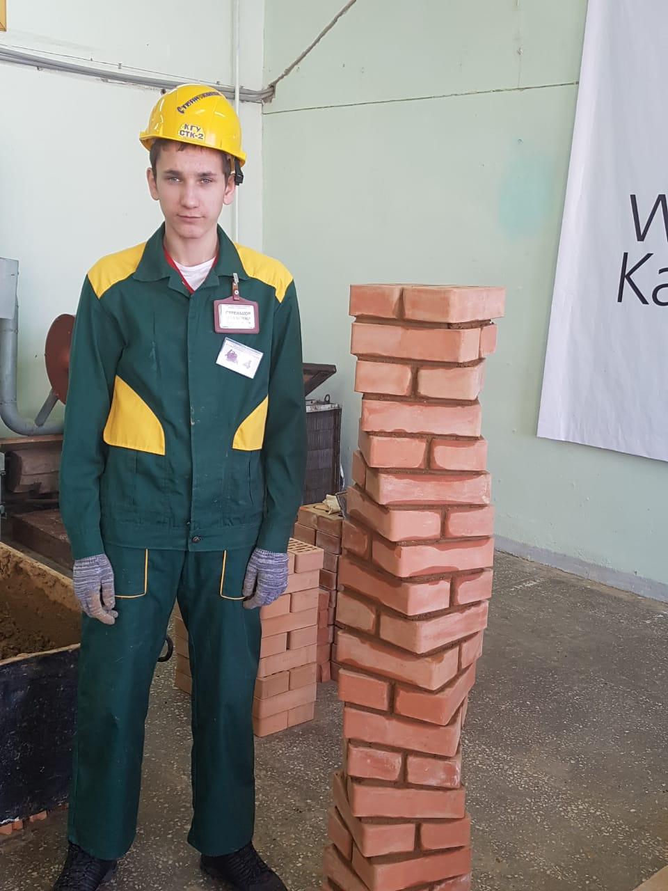
Выпускники группы
2016-2019
Стрельцов Владимир – первое место
в региональном чемпионате
WSK-2019г.,
по компетенции «Кирпичная кладка»

Slide 9
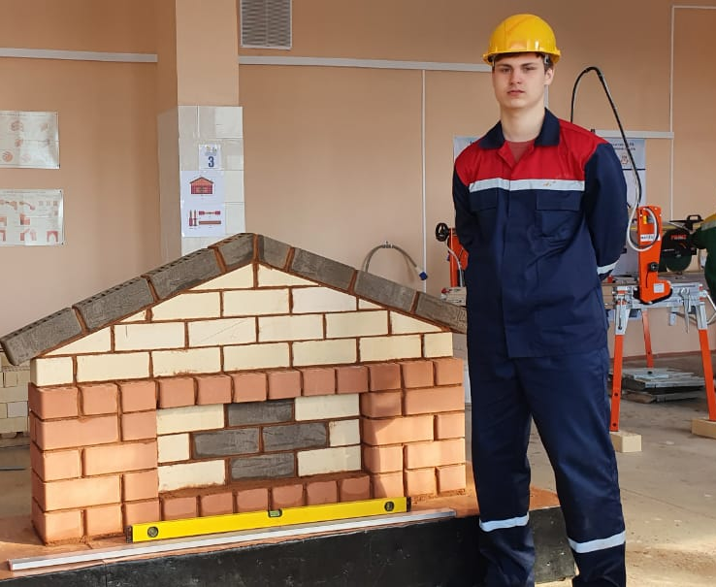
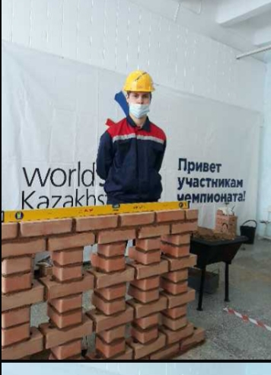
Выпускники группы
2018-2021
Дьячков Данила – второе место в региональном чемпионате WSK- 2021г.,
по компетенции «Кирпичная кладка»
Студент «Тольяттинского государственного университета» по специальности «Инженер промышленного и гражданского строительства».
Место работы: ТОО Степногорское ТЭЦ

